Slide 1
Couëtron-au-Perche lance son opération Hacker1Village

Slide 2
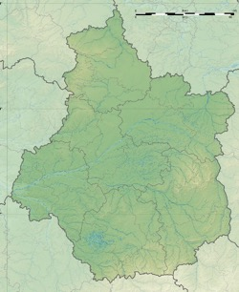
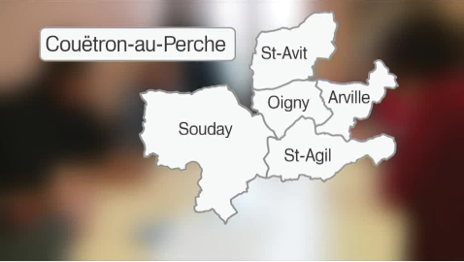
Couëtron au Perche
Loir-et-Cher (41), Centre-Val de Loire
Sud du Perche
Commune nouvelle depuis 2018
5 communes historiques: Arville, Oigny, Souday, Saint-Agil, Saint-Avit
1070 habitants
86km²
• Couëtron au Perche

Slide 3
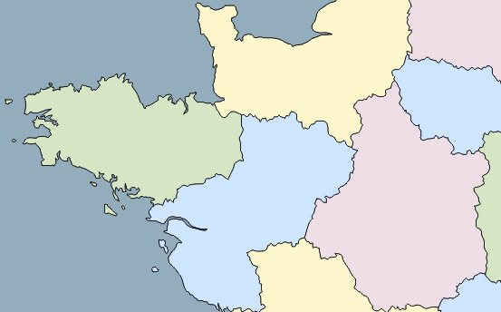
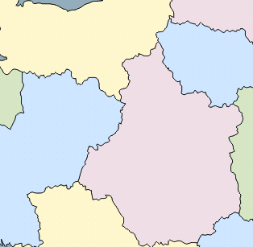
Une localisation centrale
Centre de deux anneaux urbains: • Nogent-le-Rotrou, Vendôme, la Ferté-Bernard
• Chartes, Le Mans, Tours, Orléans, Blois
Proche de la ligne TGV Paris-Bordeaux (à Vendôme) et de l’autoroute A11 Paris-Nantes (Rennes A81), sortie à la Ferté-Bernard.
Paris
PNR Perche
• Chartres
A11
TER
• Nogent-le-Rotrou
La Ferté-Bernard•
• Orléans
Rennes
Couëtron-au-Perche
Le Mans •
A81
• Vendôme
• Vendôme
• Blois
Tours •
Nantes
LGV Paris-Bordeaux

Slide 4
Situation du logement au nord du Loir-et-Cher
Communes les plus impactées :
Vendôme: 273
Montoire sur le Loir : 114
Couëtron au Perche : 70

Slide 5
Situation immobilière de Couëtron-au-Perche
COMMUNES | Nombre de logements |  | Logements vides | Logements à louer | Logements à vendre | TOTAL Logements vacants
ARVILLE | 92 |  | 6 | 0 | 2 | 8 | 9%
OIGNY | 82 |  | 4 | 0 | 3 | 7 | 8,5%
SAINT AGIL | 204 |  | 8 | 0 | 11 | 19 | 9%
SAINT AVIT | 96 |  | 7 | 0 | 1 | 8 | 8%
SOUDAY | 390 |  | 29 | 4 | 16 | 51 | 13%
 | 864 |  | 54 | 4 | 33 | 91 | 10,5%

Slide 6
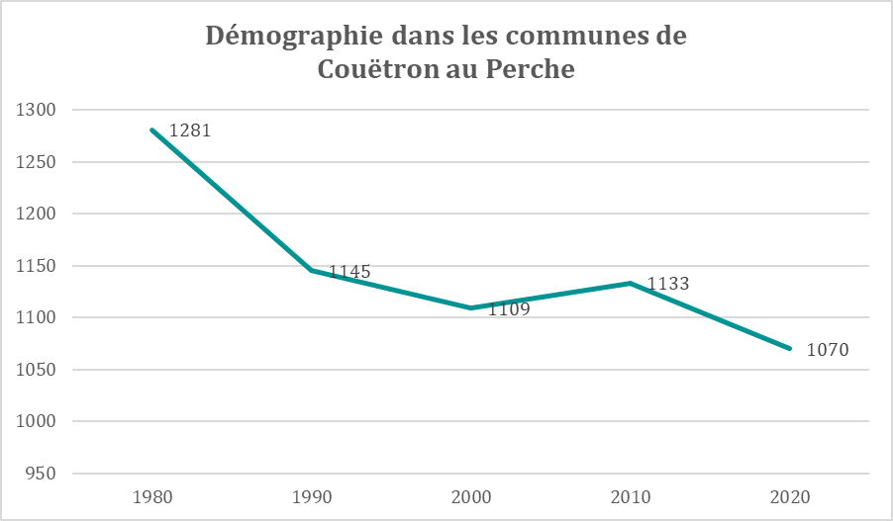
Une population en baisse et vieillissante
Source INSEE

Slide 7
Hacker un village
Objectif : attirer 100 nouveaux habitants sur une courte période, venant de zones urbaines
Donner une nouvelle vie aux logements vacants
Renforcer et stimuler l’activité culturelle et économique du village
Développer les interactions et les relations collaboratives entre les villageois
Dynamiser la commercialité du village
Penser une mobilité efficace et innovante
Embellir les cœurs de bourg dans le respect de la nature

Slide 8
Un village aux atouts nombreux
Logements
Mobilité
Loisirs
Commerces
Connectivité

Slide 9
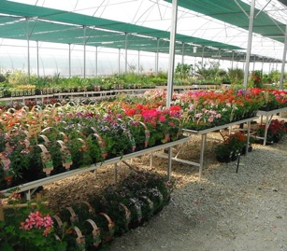
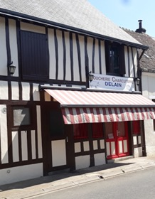
Des commerces du quotidien
Artisan confiturier
La Sellerie percheronne
Pépinière/Paysagiste
Boulangerie/Pâtisserie
Producteurs locaux
Restaurants
Épicerie
Poste
Bar-tabac
Boutique de prêt-à-porter
Coiffeur
Garage, concessionnaire
BTP
…
Relais de la Commanderie
Boucherie-
Charcuterie

Slide 10
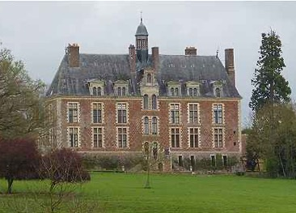
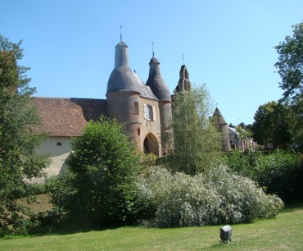
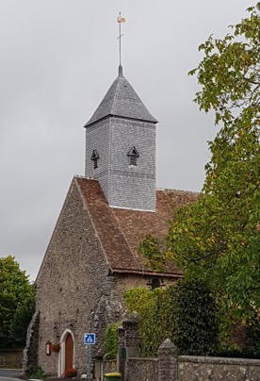
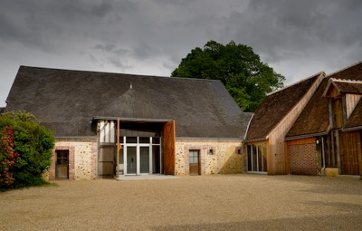
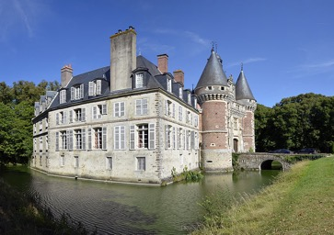
Une commune au patrimoine unique
Château de Glatigny
Commanderie d’Arville
Église de Saint-Avit
La Grange
Château de Saint Agil

Slide 11
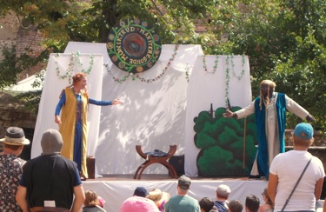
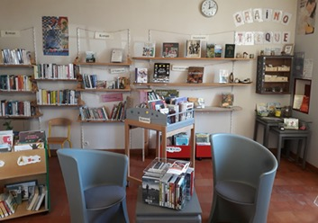
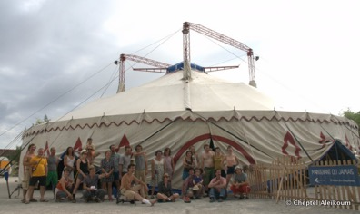
Une offre artistique et culturelle exceptionnelle
Centre d’interprétation de la Commanderie d’Arville
La bibliothèque de Saint Agil
L’Échalier
Le Cheptel Aleïkoum

Slide 12
Parcours de travail depuis un an
Identification des logements inoccupés
Bilan de la présence médicale sur le territoire
Questionnaire auprès des résidences secondaires durant le confinement pour une mise en lumière des besoins sur la commune, des perspectives de résidences permanentes…
Réunions avec les agriculteurs et les artisans, commerçants
Prise de contact avec des partenaires publics et privés

Slide 13
Projet de jumelage « Franco-français » avec la commune d’Arcueil
Couëtron-au-Perche, ville rurale (1000 habitants environ)/ Arcueil, ville urbaine (20 000 habitants, région parisienne)
Échanges et partage de ressources
Projets culturels commun
Projets scolaires en lien
Valoriser les produits et le savoir-faire local
Préservations des espaces et intérêt du bocage et des haies
Intérêt de la mixité urbaine / ruralité

Slide 14
Contacts et liens
hacker1village.fr
www.couetronauperche.fr
Contact;
Noémie CHANCELIER
02 54 80 93 18
n.chancelier@couetronauperche.fr

